Slide 1

Segmentez des clients d'un site e-commerce
Parcours Data Scientist – Projet 5

Slide 2
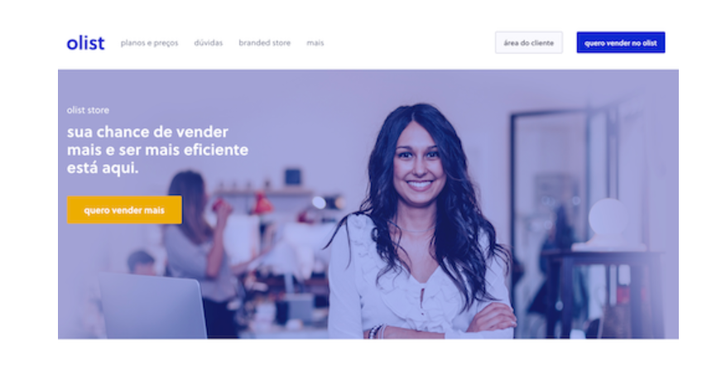
Introduction
Olist souhaite une segmentation des clients que les équipes du service e-commerce pourront utiliser au quotidien pour leurs campagnes de communication.
Objectifs :
Comprendre les différents types d’utilisateurs grâce à leur comportement et à leurs données personnelles.
Proposer un contrat de maintenance basé sur une analyse de la stabilité des segments au cours du temps.

Slide 3
Présentation des données
Sellers
seller_id
Items
Payments
Geolocation
product_id
orders_id
orders_id
Customers
Orders
Products
customer_id
orders_id
orders_id
Reviews

Slide 4
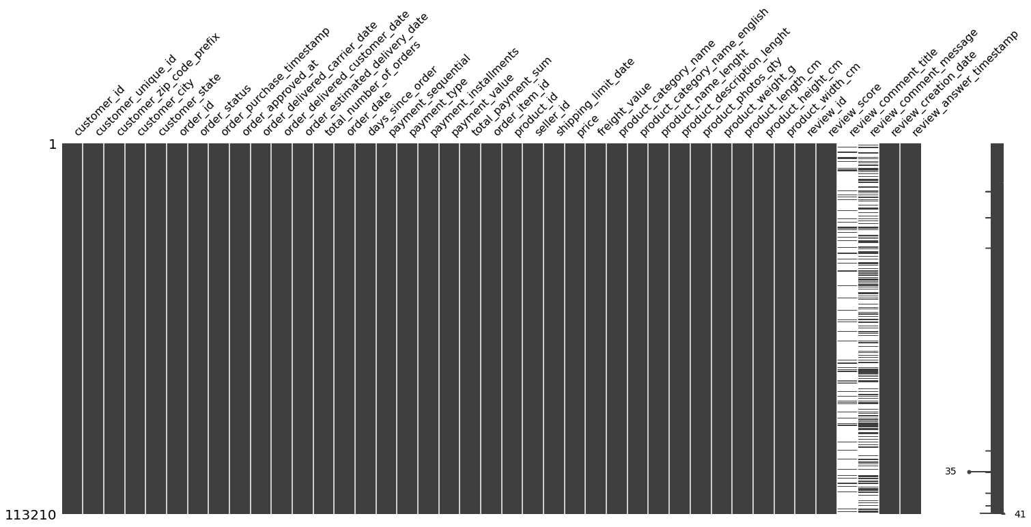
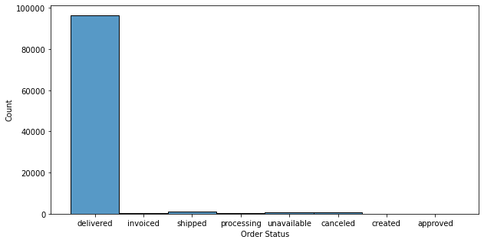
Nettoyage des données
Fichiers séparés par service -> à fusionner
Peu de données manquantes
Ajout d’une colonne de traduction en anglais (cat. prod.)
Filtres : commandes délivrées uniquement

Slide 5
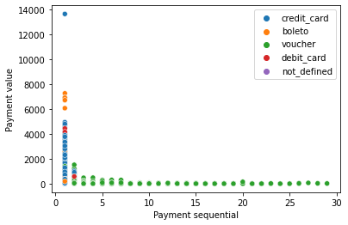
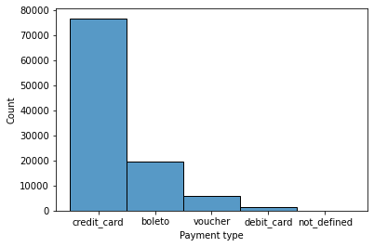
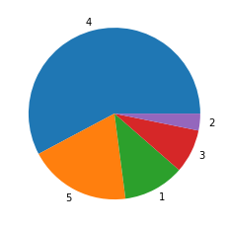
Exploration des données
Nombre de payements selon la valeur de l’achat et le moyen de payement
Moyens de payement utilisés
Notes données par les clients

Slide 6
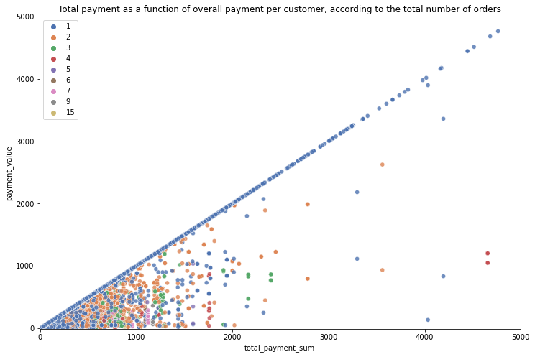
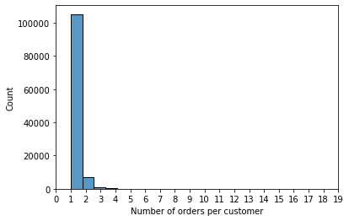
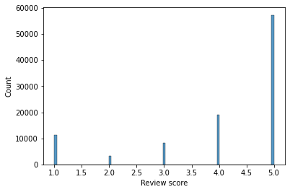
Exploration des données
Nombre de commandes par client

Slide 7

Feature engineering
Recency (Récence): nombre de jours depuis la dernière commande par client
Monetary (Valeur monétaire): valeur totale de tous les achats cumulés par client
Frequency (Fréquence): nombre total de commande par client

Slide 8
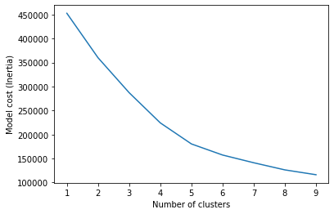
Développement du modèle et entrainement
K-Means clustering
Recherche de la valeur optimale de l’hyperparamètre k
Méthode « du coude »
Approche métier: tester 4, 5, 6 clusters

Slide 9
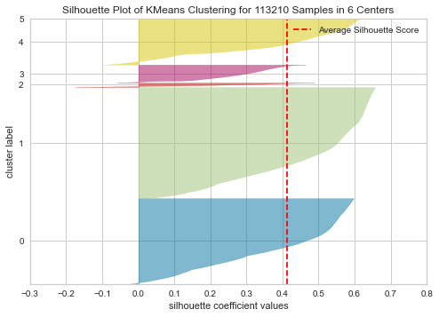
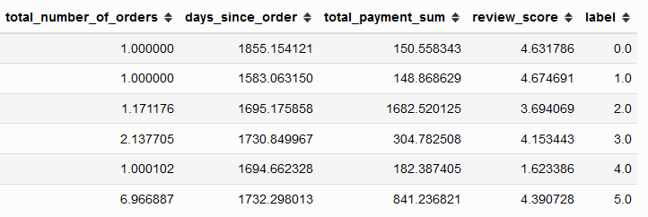
Développement du modèle et entrainement
Optimisation des hyperparamètres
6 clusters
Cluster label | Cluster size
5 | 151
4 | 19516
3 | 7625
2 | 1922
1 | 47395
0 | 36601

Slide 10
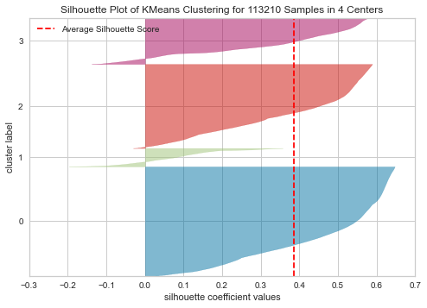
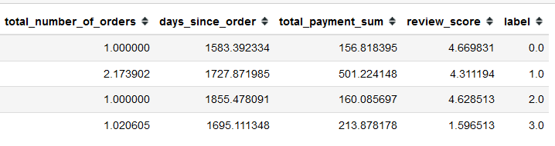
Développement du modèle et entrainement
Optimisation des hyperparamètres
4 clusters
Cluster label | Cluster size
3 | 20189
2 | 36903
1 | 8085
0 | 48033

Slide 11
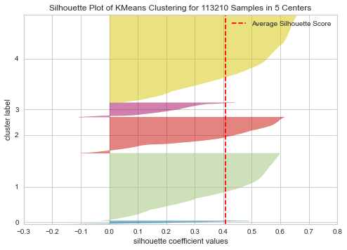
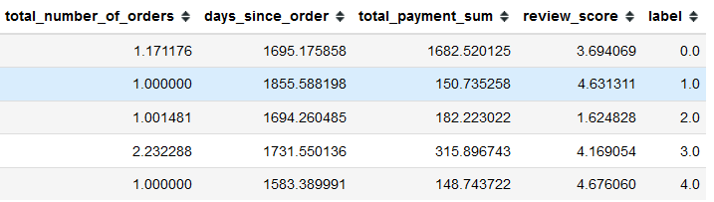
Développement du modèle et entrainement
Optimisation des hyperparamètres
5 clusters
Cluster label | Cluster size
4 | 47478
3 | 7749
2 | 19575
1 | 36486
0 | 1922

Slide 12
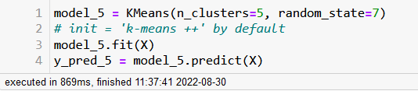
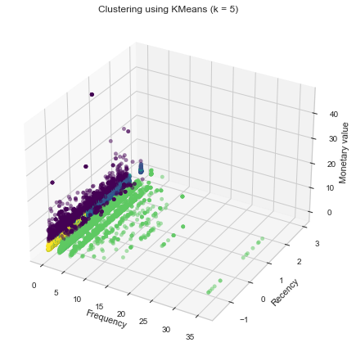
K-Means Clustering
Modélisation quasi-instantanée
Paramètres : n_clusters=5, random_state = 7, Initialisation = ‘k-means ++’

Slide 13
K-Means Clustering
Modélisation quasi-instantanée
Paramètres : n_clusters=5, random_state = 7, Initialisation = ‘k-means ++’
0. Bons clients
Clients ponctuels satisfaits (une seule commande)
Clients insatisfaits
Clients fidèles
Nouveaux clients (récents) à fidéliser

Slide 14
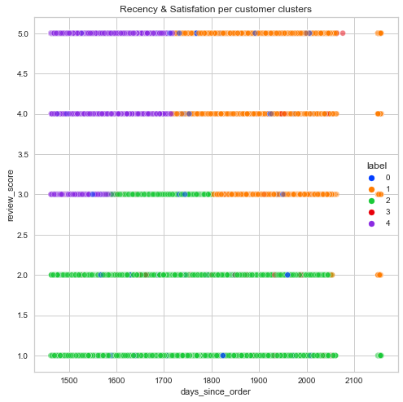
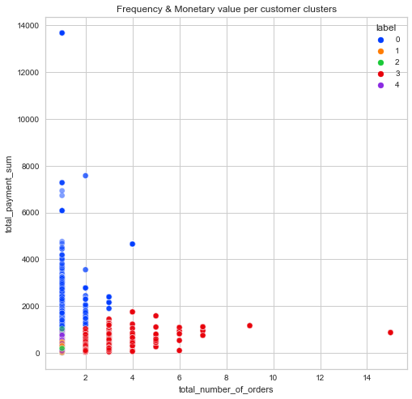
K-Means Clustering
0. Bons clients
Clients ponctuels satisfaits (une seule commande)
Clients insatisfaits
Clients fidèles
Nouveaux clients (récents) à fidéliser

Slide 15
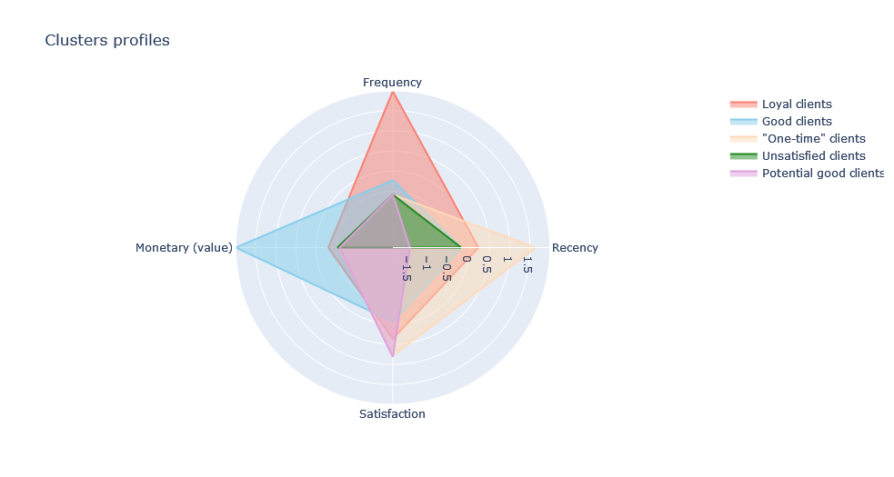
K-Means Clustering
NB : Données standardisées

Slide 16
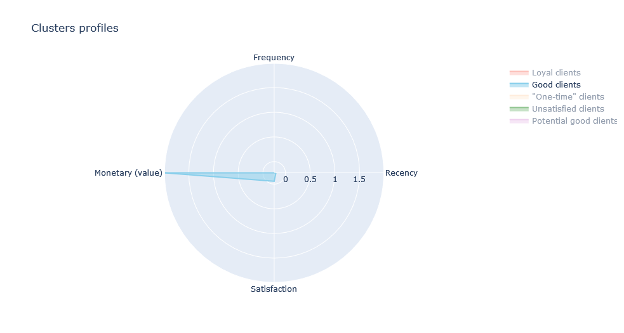
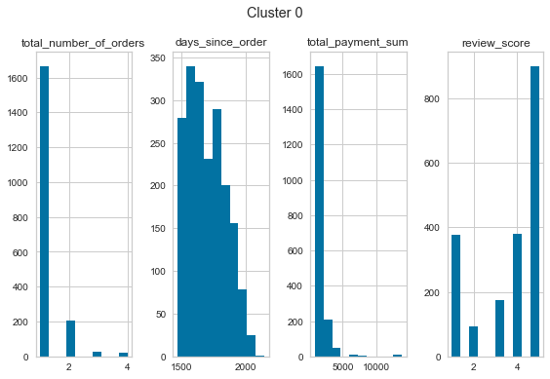
Description des clusters
Cluster 0: Bons clients
Commandes récentes +
Montants ++++
Satisfaits ++

Slide 17
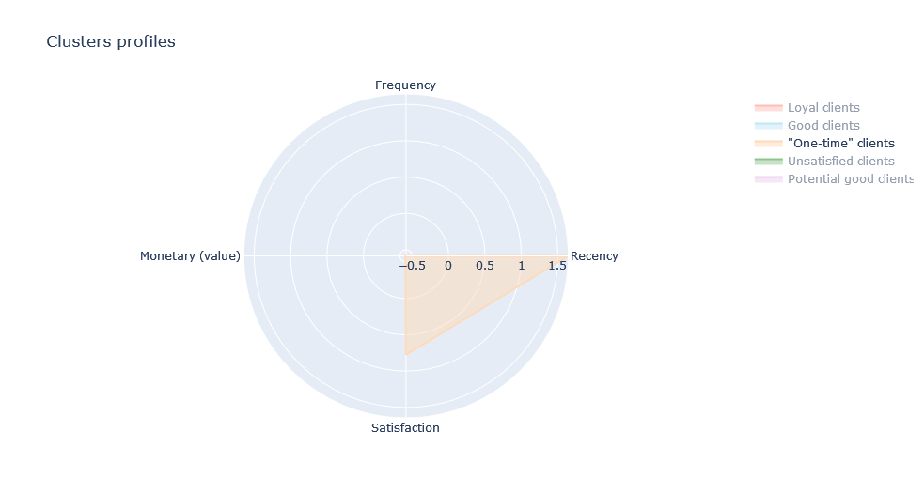
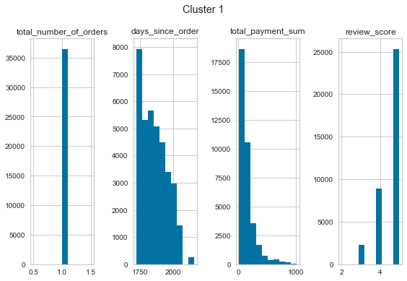
Description des clusters
Cluster 1: Clients ponctuels
Commandes récentes +
Montants +
Satisfaits +++

Slide 18
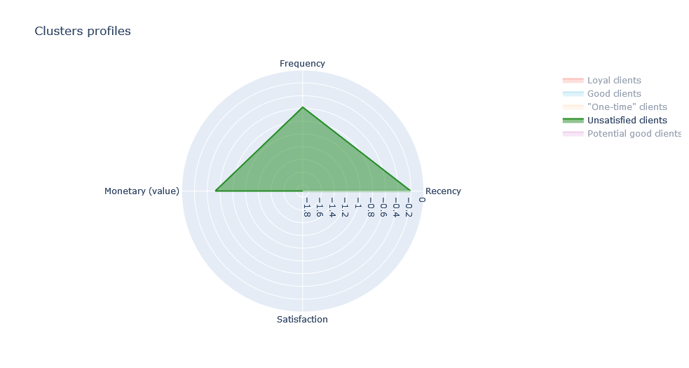
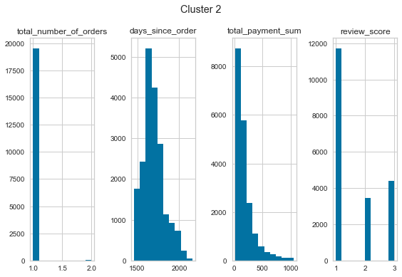
Description des clusters
Cluster 2: Clients insatisfaits
Commandes récentes +
Montants ++
Satisfaits --

Slide 19
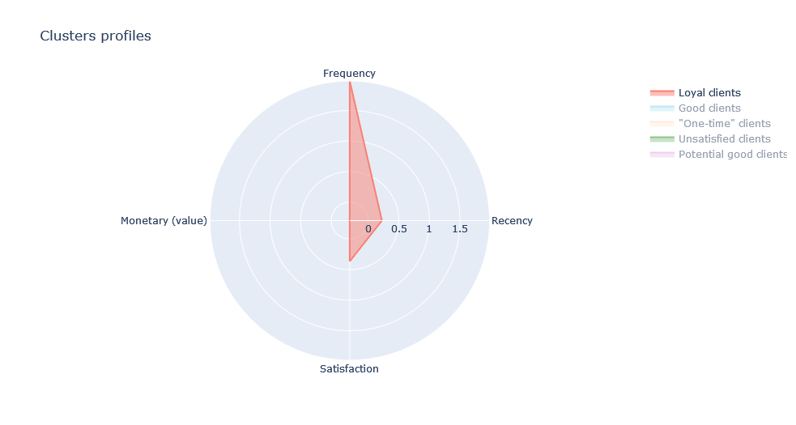
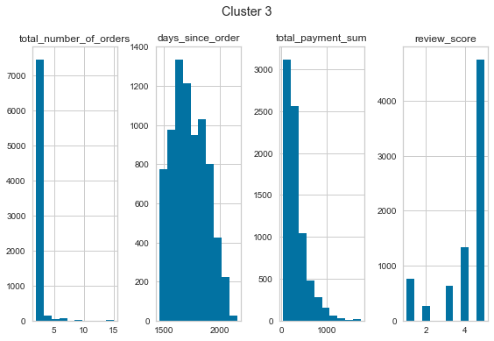
Description des clusters
Cluster 3: clients fidèles
Commandes récentes +++
Montants ++
Satisfaits ++

Slide 20
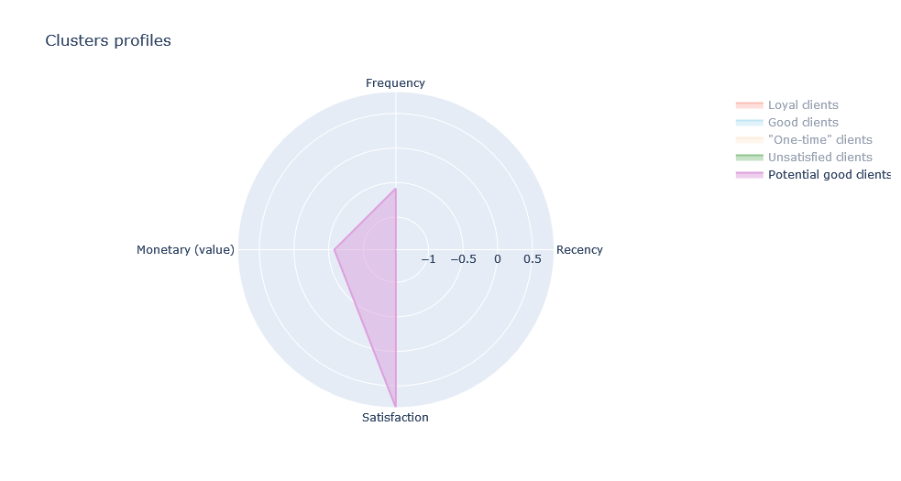
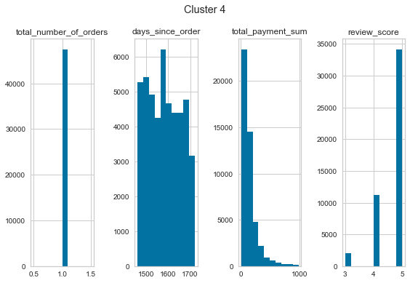
Description des clusters
Cluster 4: Potentiellement bons clients
Commandes récentes ++
Montants ++
Satisfaits +++

Slide 21
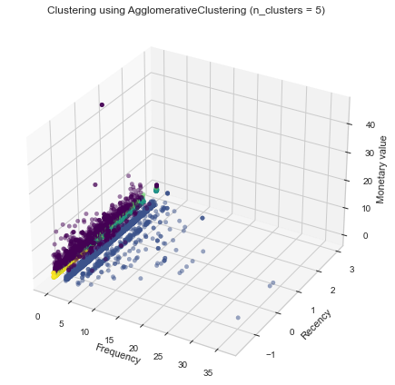
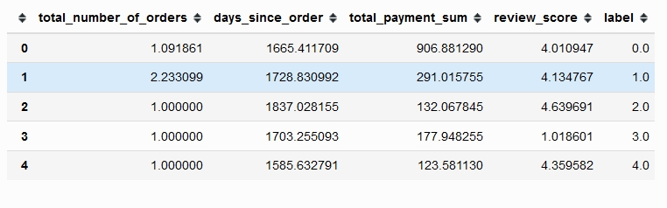
Pistes de modélisation - Hierarchical Agglomerative Clustering
Clustering assez pertinent avec 5 clusters
Temps de modélisation long
(15 min pour 30% du jeu de données)
Score Silhouette moyen peu élevé (0,355)
K-Means plus rapide et plus efficace
Moyenne des variables par cluster

Slide 22
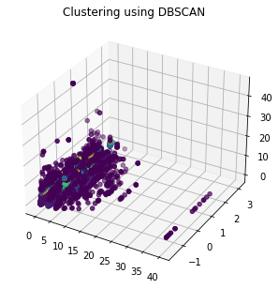
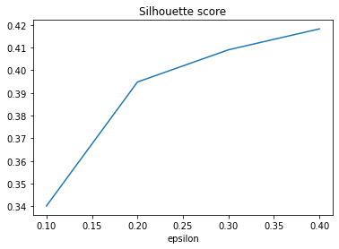
Pistes de modélisation - DBSCAN
DBSCAN (eps=0.2, min_samples=15)
-> N’est pas adapté à notre base de données
Monetary
Recency
Frequency

Slide 23
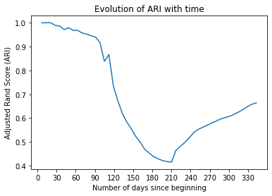
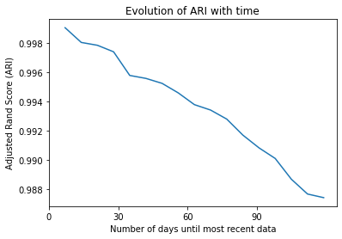
Contrat de maintenance
Simulation sur l’ensemble des données
Prédictions par le modèle initial et comparaison avec le modèle actualisé
Évolution du score ARI pour définir le besoin de mettre le modèle à jour
ARI < 0.8 : mise à jour nécessaire après 120 jours (~ 4 mois)

Slide 24
Conclusion
Segmentation RFMS : Récence, Fréquence, (valeur) Monétaire, Satisfaction -> 5 clusters
Actions marketing ciblées et personnalisées
Modèle dynamique, sobre, facile à mettre à jour
Recommandation : 3 mises à jour par an (tous les 4 mois)

